Slide 1
Мастер - класс как форма работы с родителями детей раннего возраста
Муниципальное дошкольное образовательное учреждение «Детский сад №11 «Колокольчик»
Тутаевского муниципального района
В.В. Мякшина, учитель-дефектолог
А.С. Сабаканова, педагог-психолог
С.А. Черкашина., учитель-логопед

Slide 2
Мастер-класс?
Мастер–класс – это особая форма учебного занятия, которая основана на «практических» действиях показа и демонстрации творческого решения определенной познавательной и проблемной педагогической задачи.
Мастер–класс – это форма занятия, в которой сконцентрированы такие характеристики: вызов традиционной педагогике, личность учителя с новым мышлением, не сообщение знаний, а способ самостоятельного их построения с помощью всех участников занятия, плюрализм мнений и др.
Мастер–класс – это одно из эффективных средств передачи концептуальной идеи авторской педагогической системы.
Мастер–класс – это особый жанр обобщения и распространения педагогического опыта, представляющий собой фундаментально разработанный оригинальный метод или авторскую методику, опирающийся на свои принципы и имеющий определенную структуру.

Slide 3
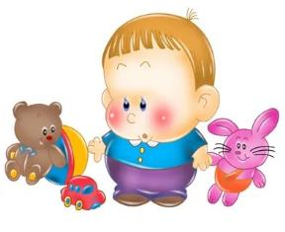
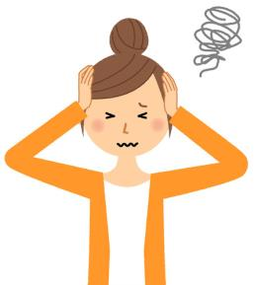
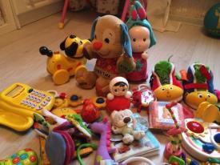

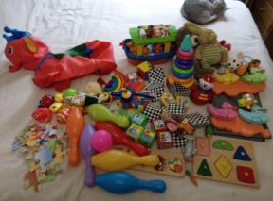

Slide 4
ПРАКТИЧЕСКОЕ ПОСОБИЕ
по развитию детей раннего возраста
с особенностями развития
в играх со взрослым
Цель: оказание ранней консультативной и коррекционно-развивающей психолого-педагогической помощи семьям, имеющим детей с особенностями в развитии.
Задачи:
  оказать просветительскую поддержку в области развития и воспитания детей раннего возраста
  содействовать социализации семьи, воспитывающих детей раннего возраста
Принципы:
- системности и последовательности обучения;
- учёта психологических особенностей ребёнка;
- опоры на сохранные психические процессы;
- наглядности обучения;
- индивидуального подхода;
- доступности.

Slide 5
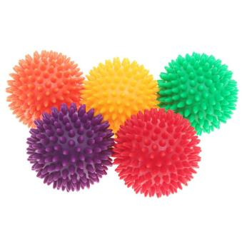
Мячик
Задача: побудить ребенка к повтору движений за взрослым.
Для родителей: массажный мячик — эффективное средство развития кистей рук ребенка, движений его пальцев, разработки мышц. Закруглённые массажные шипы на поверхности мячика воздействуют на биологически-активные зоны кожи головы, туловища и конечностей, способствуют улучшению состояния всего организма. Большинство врачей, логопедов, педагогов говорят, что, развивая мелкую моторику малыша, развивается и его речь, в любом случае это полезно ребенку, приятно и очень интересно.

Slide 6
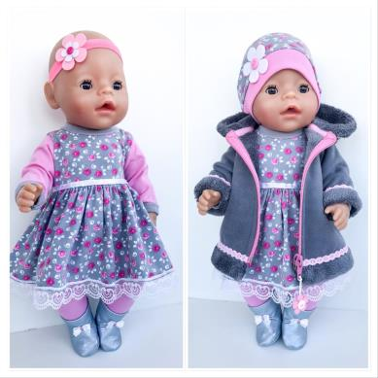
Оденем Катю на прогулку
Задачи:
- развивать умения переносить знакомые действия с куклой в новые игровые ситуации, выполнять действия в соответствии с ролью;
- закреплять знания детей о зимней одежде (кофта, шапка, штаны, куртка, шарф);
учить одевать самостоятельно отдельные предметы одежды.
Для родителей: проговаривать с детьми название одежды при одевании – сейчас надеваем штаны, и так далее; поддерживать последовательность одевания; разрешать детям самим одеваться; озвучивать причинно-следственные связи; предложить родителям алгоритм одевания.

Slide 7
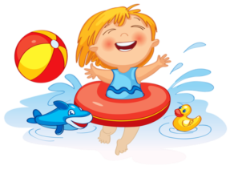
«Воде была дана волшебная власть стать соком жизни на земле».
Леонардо да Винчи
В мире нет ничего более покорного и слабого, чем вода.
Тем не менее, нет ничего жесткого и сильного, что может превзойти ее.
Лао-Цзы
Акватерапия - это метод коррекции различного рода нарушений в развитии детей, при котором применяется вода.

Slide 8

Цель применения игр с водой в работе учителя-логопеда ДОУ: - повышение эффективности коррекционно-развивающей и профилактической работы с детьми раннего дошкольного возраста
Задачи:
развивать и совершенствовать мелкую и артикуляционную моторику, нормализовать мышечный тонус;
формировать правильное речевое дыхание;
развивать зрительно – моторную координацию;
формировать оздоровительные процессы в организме;
стабилизировать психо-эмоциональное состояние;
повышать педагогическую компетентность среди воспитателей и родителей (законных представителей) в вопросах развития и воспитания детей раннего дошкольного возраста

Slide 9
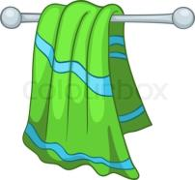

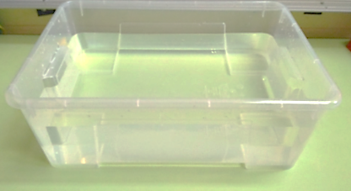
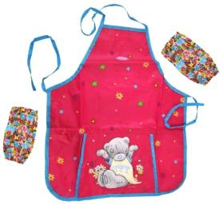
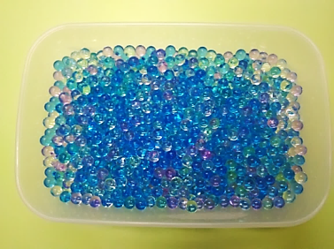
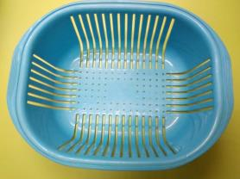
ОБОРУДОВАНИЕ

Slide 10
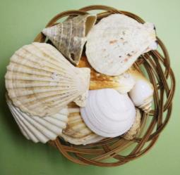
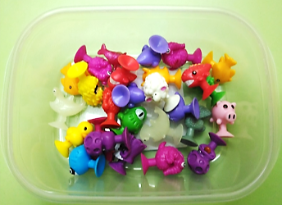
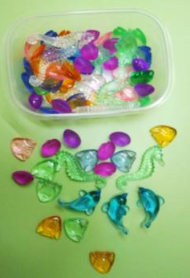
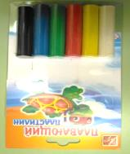
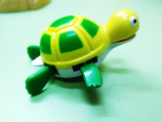
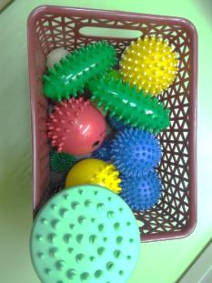
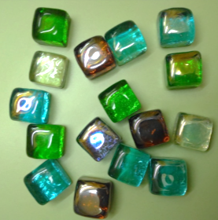
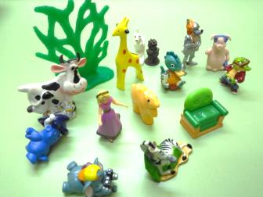

Slide 11
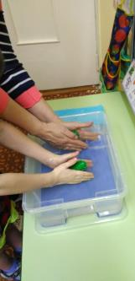
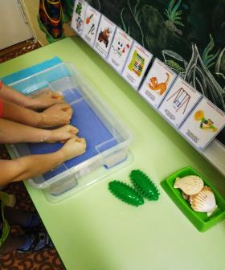
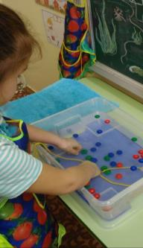

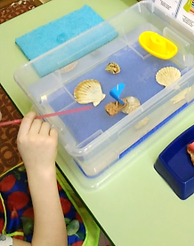
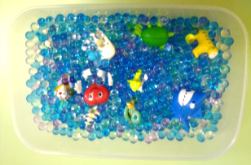
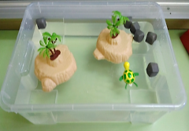
ИГРЫ С ВОДОЙ
«Массаж рук массажером»
«Собери бусы»
С ребенком надо делать все через игру…
Д. Б. Эльконин
«Прятки в аквагрунте»
«Морская черепаха»
«Морская прогулка»

Slide 12

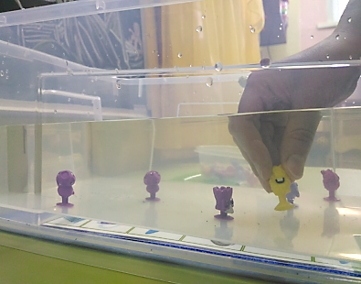
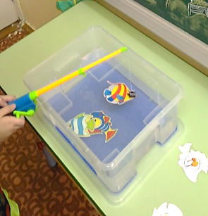

По итогам работы проводимой в течение нескольких лет, можно сделать вывод, что игры с водой является эффективным, и способствует достижению положительных результатов, у детей от 1 до3:
нормализуется мышечный тонус органов артикуляции и мелкой моторики у детей;
стимулируются двигательные функции артикуляционного аппарата;
активизируется речевая функция;
повышается работоспособность;
улучшается соматическое состояние

Slide 13
Литература:
Алябьева Е. А. Как организовать работу с детьми летом. Часть 1. Сфера, 2012.- 128с.
Баряева Л. Б., Кондратьева С. Ю. Игры с водой // Дети с проблемами в развитии. 2004. № 1.
Баряева Л.Б., Гаврилушкина О.П. Игры-занятия с природным и рукотворным материалом. - СПб.: НОУ СОЮЗ, 2005.
Борисенко М.Г., Лукина Н.А. «Наши пальчики играют» (развитие мелкой моторики от 0 до 3 лет). – СПб.: Издательство: Паритет, 2003.
Коррекционная работа в обогащенной предметно-развивающей среде / Под ред. Л.Б. Баряевой. - СПб.: КАРО, 2006.
Новиковская О.А. Сборник развивающих игр с водой и песком для дошкольников. - Спб.:«ДЕТСТВО - ПРЕСС», 2010 - 64с., ил.
Соколовская Н.В. Адаптация ребёнка к условиям детского сада. Волгоград, Издательство «Учитель», 2008
Янушко, Е. А. Сенсорное развитие детей раннего возраста : 1–3 года [Текст] : метод. пособие для педагогов дошкольных учреждений и родителей / Е. А. Янушко. — М. : Гуманитарный изд. центр ВЛАДОС, 2016.

